Slide 1

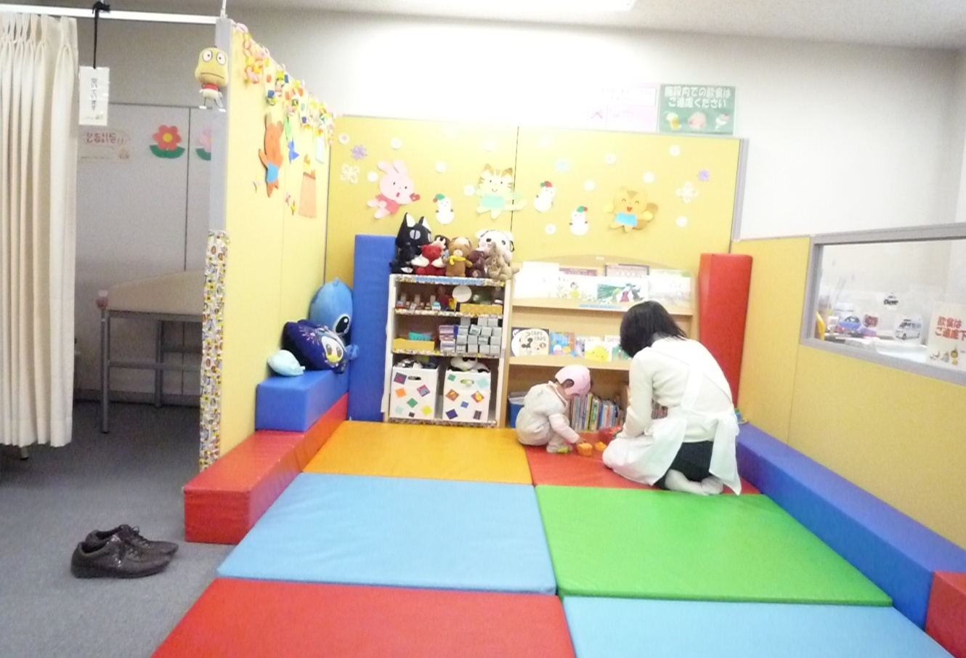
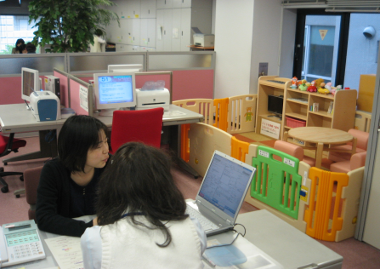

東京都ひとり親家庭
自立支援計画策定委員会
東京労働局における
母子家庭の母等に対する就職支援の取組状況
東京労働局職業安定部
H２６.６.１２

Slide 2
東京の雇用失業情勢
東京の有効求人倍率（季節調整値）は１.５３倍となり、
前月と同率で１．５倍台の高い水準で推移（平成１８年１１月以来）
内閣府「月例経済報告（平成２４年３月）」より
１

Slide 3
母子家庭の母等に対する就職支援状況
都内ハローワーク（１７所）における母子家庭の母等に対する職業紹介状況
 | 新規求職者数 | 紹介件数 | 就職件数
平成23年度 | 17,140 | 45,019 | 4,199
平成24年度 | 15,655 | 44,276 | 4,720
平成25年度 | 15,204 | 40,251 | 4,917
都内マザーズハローワーク及びマザーズコーナーにおける職業紹介状況（「母子家庭の母」含む）
 | 新規求職者数 |  | 紹介件数 |  | 就職件数
 |  | うち母子家庭の母 |  | うち母子家庭の母 |  | うち母子家庭の母
平成23年度 | 14,887 | 2,252 | 42,484 | 7,188 | 3,874 | 731
平成24年度 | 14,518 | 2,112 | 37,731 | 7,051 | 4,118 | 812
平成25年度 | 13,849 | 2,008 | 31,750 | 5,749 | 4,365 | 877
※マザーズハローワークは都内1ヶ所（渋谷）、マザーズコーナーは都内ハローワーク内8ヶ所に設置
（注）「母子家庭の母等」とは、母子及び寡婦福祉法（昭和39年法律第129号）第6条第1項に定める「配偶者のない女子」であって、20歳未満の子、障害がある状態の子、
又は精神若しくは身体の障害により長期にわたって労働の能力を失っている配偶者（夫）のいずれかを扶養している者をいう。
２

Slide 4

東京労働局の
「 マザーズハローワーク事業」
【マザーズハローワーク事業】
渋谷の「マザーズハローワーク東京」のほか、都内８か所のハローワークに「マザーズコーナー」を設置し、仕事と子育ての両立を目指す方々の就職支援を行っています。
【利用者】
【特 徴】
〇子ども連れでも安心して利用できるよう、絵本を読んだり遊んだりできる子供専用のキッズコー
ナーを整備しています。
〇求人検索パソコンでマザーズ求人（仕事と子育てが両立しやすい求人）の検索ができます。
〇専門スタッフによるきめ細やかな就職支援サービスを実施しています。
〇求職者の方の実情やニーズに応じ、「就職実現プラン」を作成しての重点支援を実施しています。
○区市町村など関係機関と連携して、近隣の保育サービス等に関する情報も提供しています。
〇就職に役立つ各種セミナー（マザーズ向け）を開催しています。（保育つきセミナーもあります。）
子育て中だが、仕事と子育てを両立させて働きたい。
自宅の近所で、短時間のパート
で働いてみたい。
将来働くために、仕事や保育に関する情報が知りたい。
現在働いているが、新しい仕事を見つけたい。
働きたいが、出産・子育てのブランクがあって自信がない。
今はパート勤務だが、今後はフルタイムで転職を考えたい。
３

Slide 5
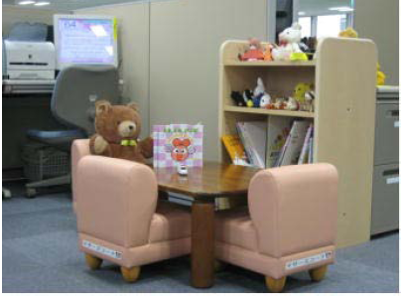
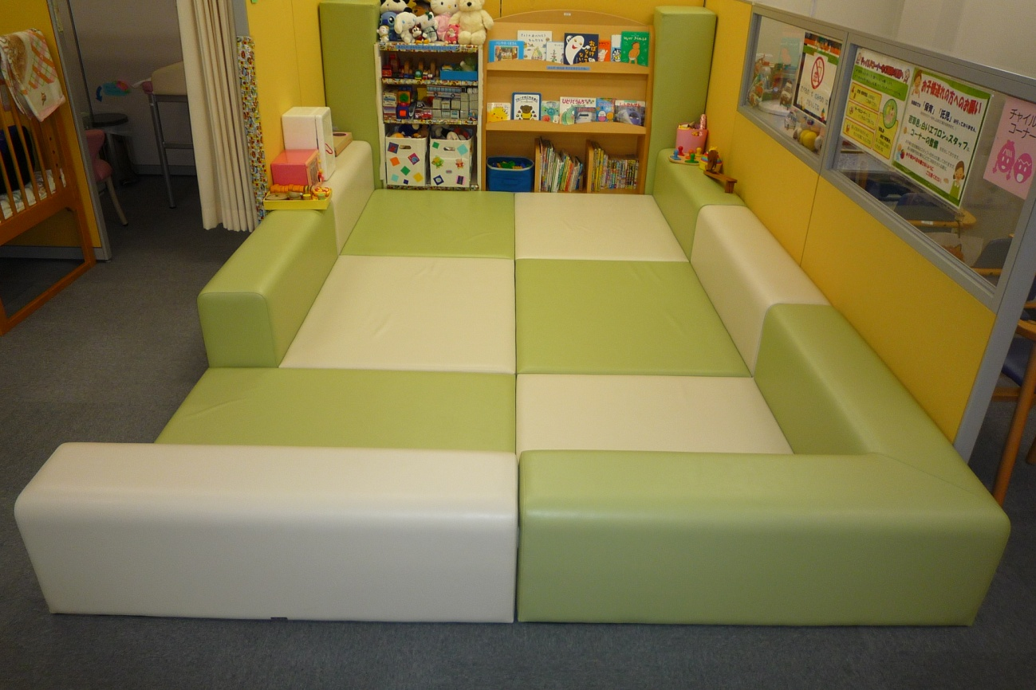
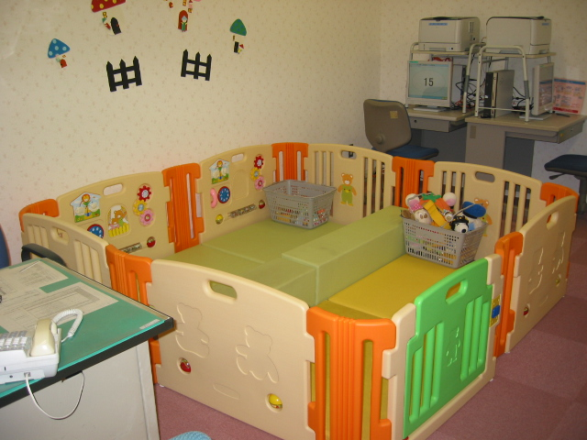
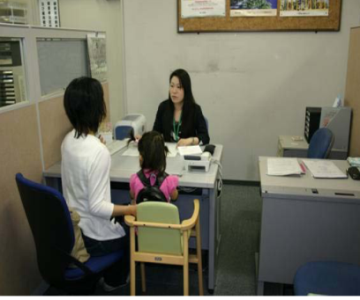
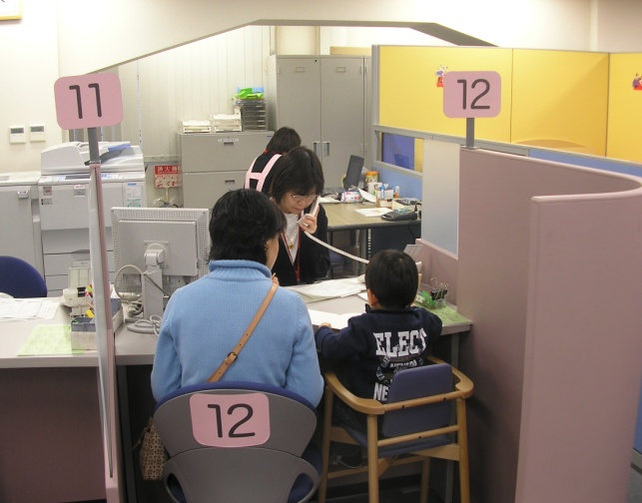
「 マザーズハローワーク」「マザーズコーナー」
施設のご案内
子ども連れで来所し、安心して職業相談が出来る環境・施設です。
子ども連れで職業相談等が行える十分な相談スペースの確保。
キッズコーナー、ベビーチェアを設置し、子ども連れでも来所しやすい設備を完備。
４

Slide 6
東京局マザーズハローワーク事業（施設）
東京労働局管内では、平成１８年４月１日からハローワーク渋谷のマザーズハローワーク東京を開設、その後平成２０年度から２１年度にかけて、都内８つのハローワーク内にマザーズコーナーを設置しました。
所 属 | 設置施設 | 所在地 | 設置年月日 | ﾁｬｲﾙﾄﾞ ｺｰﾅｰ | 授乳室
渋 谷 | マザーズハローワーク東京 | 渋谷区渋谷１－１３－７ 千秋ビル３階 | 18.4.1 | 有 | 有
大 森 | ハローワーク大森 マザーズコーナー | 大田区大森北4-16-7 | 21.4.20 | 有 | 無
池 袋 | ハローワーク池袋 マザーズコーナー | 豊島区東池袋3-1-1 サンシャイン60 3階 （サンシャイン庁舎内） | 20.5.10 | 有 | 無
足立（＊） | ハローワーク足立 マザーズコーナー | 足立区千住1-4-1 東京芸術センター 6階 | 20.4.14 | 有 | 有
木 場 | ハローワーク木場 マザーズコーナー | 江戸川区船堀3-7-17 第5トヨダビル 6階 （ワークプラザ船堀内） | 20.7.22 | 有 | 有
八王子 | ハローワーク八王子 マザーズコーナー | 八王子市旭町10－2 八王子ＴＣビル3階 （八王子しごと情報館内） | 20.5.10 | 有 | 有
立 川 | ハローワーク立川 マザーズコーナー | 立川市曙町2-7-16 鈴春ビル 5階 （北口駅前ＪＯＢぷらっと内） | 20.4.14 | 有 | 有
町 田 | ハローワーク町田 マザーズコーナー | 町田市森野2-28-14 町田合同庁舎 1階 | 21.5.14 | 有 | 無
府 中 | ハローワーク府中 マザーズコーナー | 調布市国領町2-5-15 コクティー2階 （調布国領しごと情報広場内） | 21.1.19 | 有 | 有
（＊）平成26年9月1日（予定）から日暮里駅前にマザーズハローワーク日暮里（仮称）を新規開設
５

Slide 7

マザーズコーナーの拡充
ハローワーク足立マザーズコーナーが平成２６年９月１日（予定）
『マザーズハローワーク日暮里（仮称）』に拡充
★マザーズハローワーク日暮里★
住所：東京都荒川区西日暮里 2-29-3 5Ｆ
相談窓口：３（足立マザーズコーナー）→７（マザーズハローワーク日暮里）に拡充
求人検索ＰＣ：３台（足立マザーズコーナー）→１２台（マザーズハローワーク日暮里）に拡充
施設内での「託児サービス付きセミナー」の開催
施設内に「セミナールーム」と「託児ルーム」を完備し、ＰＣ講習や面接対策セミナー等セミナーを全て託児サービス付きで開催！
（平成26年度は20回以上のセミナーを開催予定）
キッズコーナーに安全監視員を常時配備
キッズコーナーには保育実務経験者を常時配備することで、お子様連れのお客様がお仕事探しに集中できる環境に！
その他、子育て中のお客様向けサービス
・授乳室あり。最大２名までご使用いただけます。
・トイレには、ベビーシート＆おむつ交換台を設置してます。
・お子様をベビーカーでお連れのお客様もご利用しやすい広い環境。
６

Slide 8
助成金の活用状況
特定求職者雇用開発助成金
高年齢者や障害者等の就職困難者をハローワーク等の紹介により、継続して雇用する労働者（雇用保険の一般被保険者）として雇い入れる事業主に対して、賃金相当額の一部が助成する制度。
母子家庭の母等も対象。支給額等は下記のとおり。
対象労働者 | 支給額 | 助成対象期間 | 支給対象期毎の支給額
母子家庭の母等 | ５０万円（９０万円） | １年（１年） | 第１期２５（４５）万円 第２期２５（４５）万円
（ ）内は中小企業事業主に対する支給額及び助成対象期間
平成２５年度 特定求職者雇用開発助成金（母子家庭の母等）の支給実績
・支給決定件数：約１８００件
・支給金額 ：約６億７千万円
７

